Slide 1
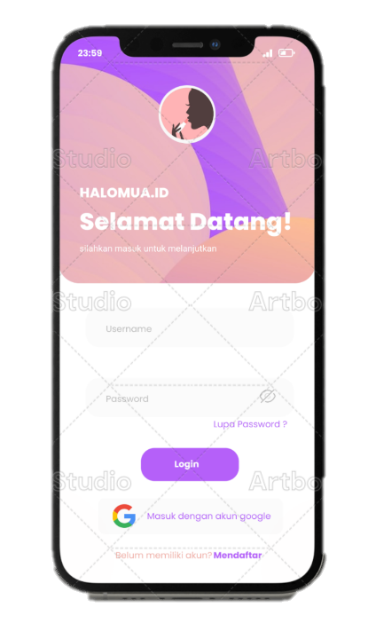
Presentasi Mini Project
HALOMUA Mobile App Jasa MUA
UI/UX / Zendi Ary Purwanto

Slide 2
Latar Belakang HALOMUA
Aplikasi Jasa MakeUpArtist
Menjadi pribadi yang anggun dan menawan merupakan hal yang paling diimpikan oleh setiap perempuan, oleh karena itu dibutuhkan adanya hal-hal yang dapat menunjang agar mimpi tersebut dapat tercapai, salah satunya yakni dengan menggunakan riasan wajah atau disebut juga dengan Makeup Artist (MUA).

Slide 3
Latar Belakang HALOMUA
Aplikasi Jasa MakeUpArtist
Untuk memudahkan dalam menentukan manakah MUA yang benar-benar ahli dalam bidangnya, diperlukan suatu media atau aplikasi yang dijadikan sebagai sarana atau marketplace bagi para perempuan agar dapat memudahkan dalam mencari informasi, sehingga para pengguna dapat mengakses serta memilih MUA yang terbaik melalui smartphone dimana saja dan kapan saja. Tak hanya sampai disitu saja, pengguna juga dapat memilih lokasi MUA beserta tarifnya sesuai dengan budget yang telah disiapkan

Slide 4
Tujuan HALOMUA
Aplikasi Jasa MakeUpArtist
Mempermudah orang awam dalam mencari informasi terkait MUA yang ada di wilayah mereka.
Memudahkan orang dalam membandingkan harga antar MUA yang ada.
Mempermudah orang dalam melihat hasil dari beberapa paket MakeUp yang telah ada.

Slide 5



Tools yang digunakan
Aplikasi Jasa MakeUpArtist
Figma Desktop
App Diagram
MS.PowerPoint

Slide 6
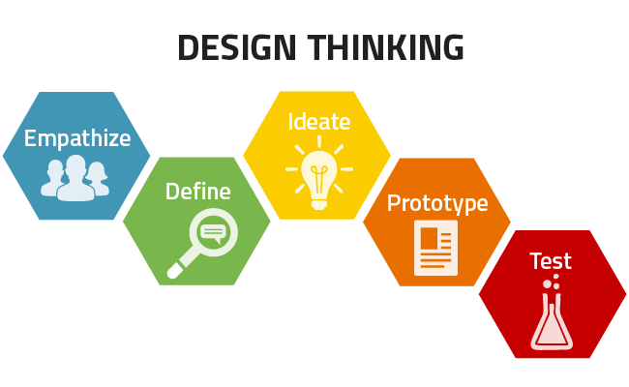
Tahap Pembuatan Aplikasi Menggunakan Metode

Slide 7
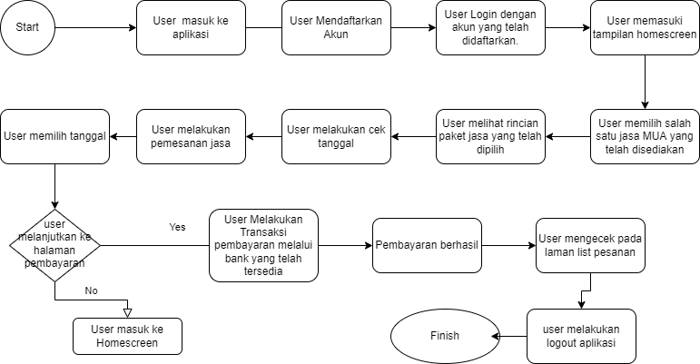
User Flow HALOMUA

Slide 8
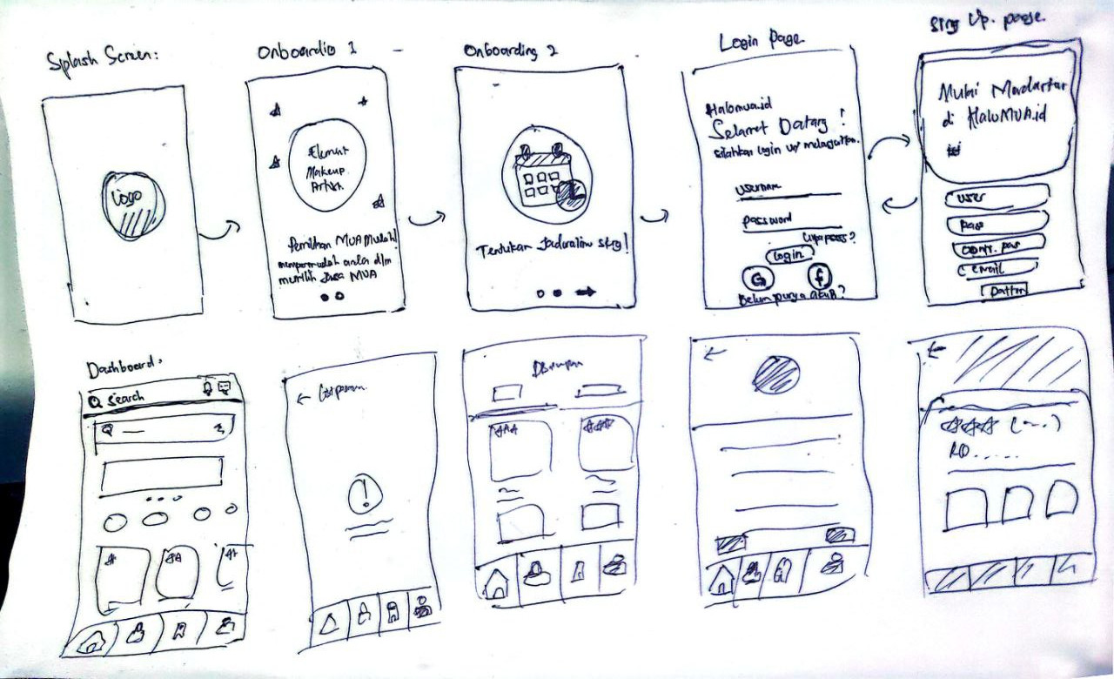
Design Process
Low Fidelity

Slide 9





Design Process
Middle Fidelity

Slide 10
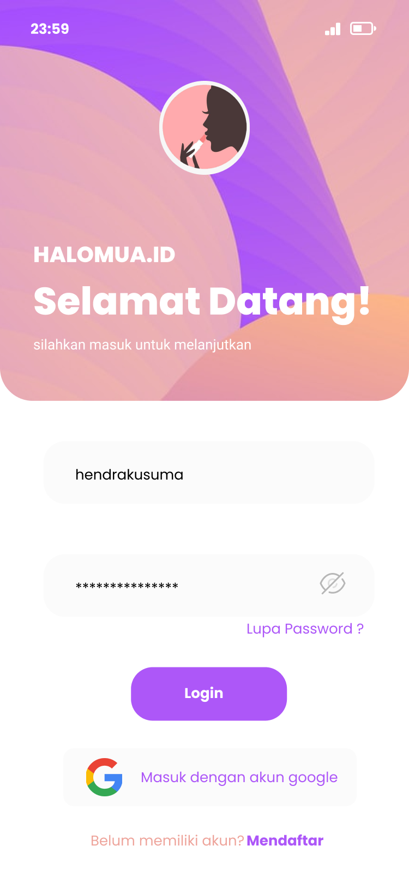
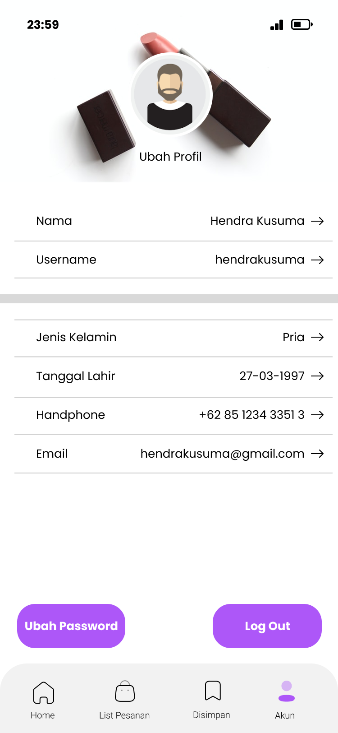
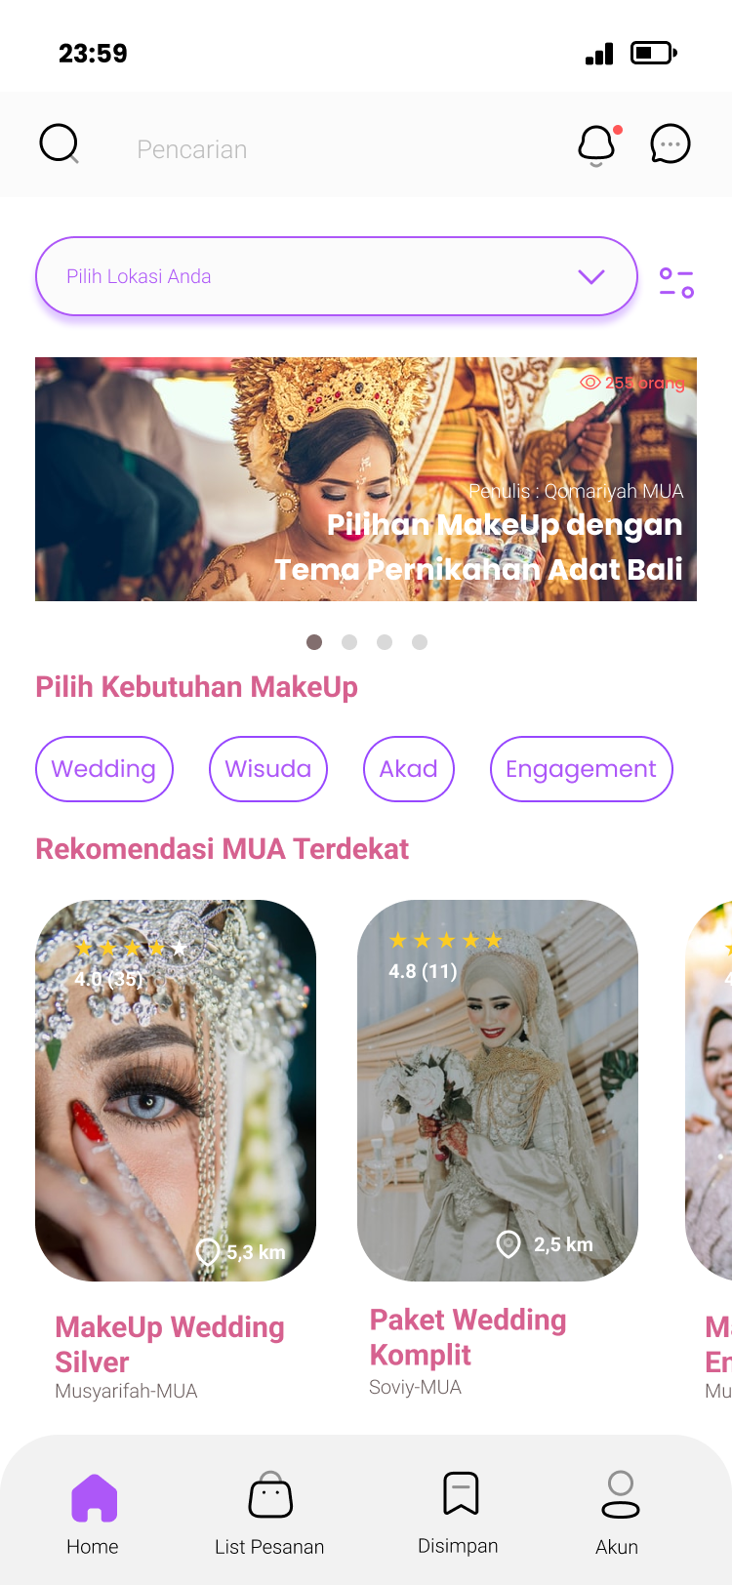
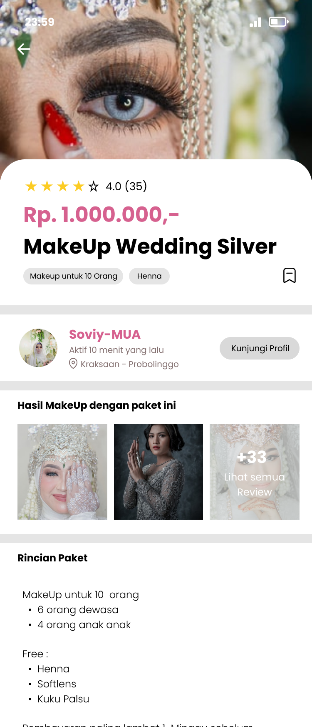
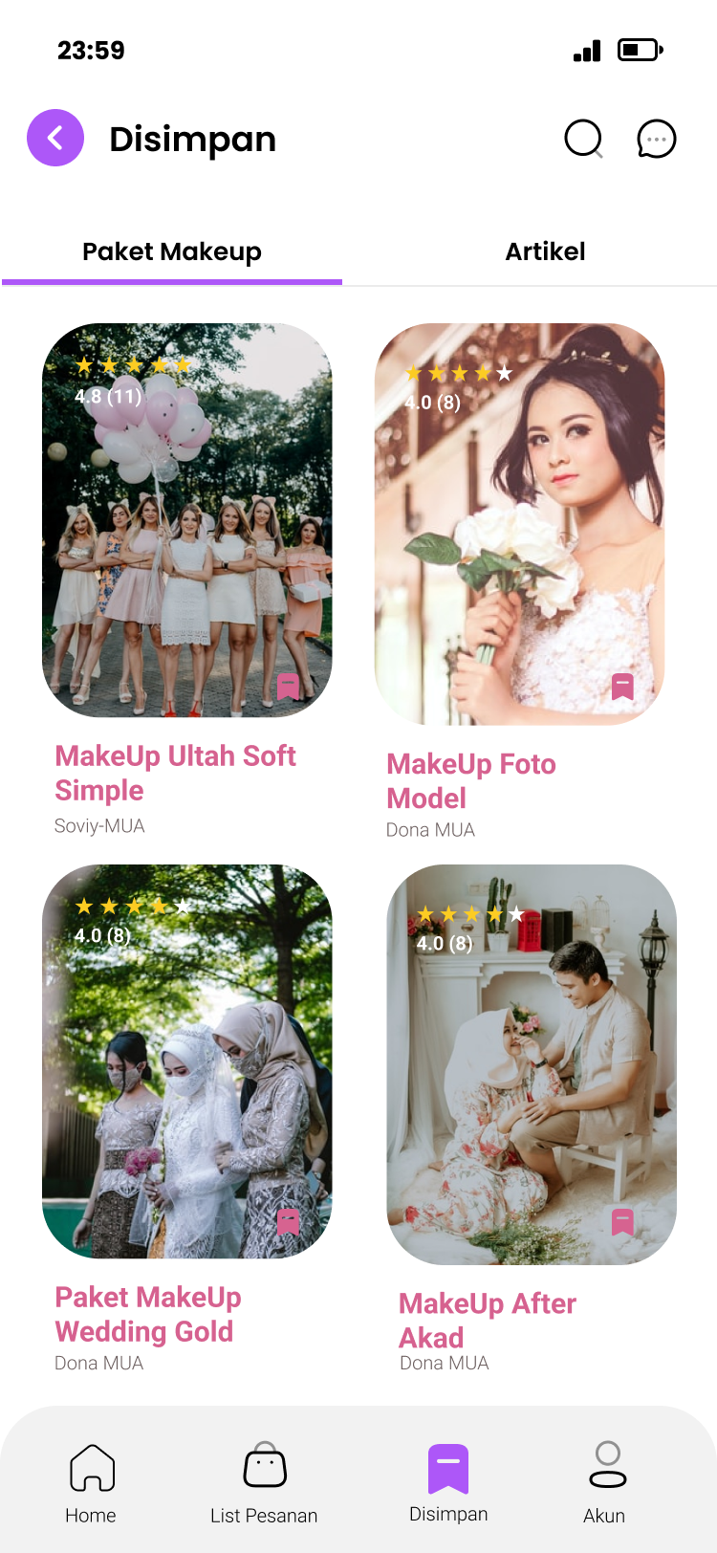
Design Process
High Fidelity

Slide 11
User Testing
Hasil Usability Testing
User senang saat melihat hasil aplikasi Mempermudah penjadwalan MUA
User tidak lagi kebingungan dalam mencari MUA disekitar mereka
Kemudahan dalam melakukan pembayaran tanpa perlu hutang
User mengusulkan agar fitur negosiasi ditambahkan.

Slide 12
Sekian, Mohon maaf apabila terdapat salah kata.
UI/UX – E || Zendi Ary Purwanto

